Slide 1
Mассивы. Алгоритмические приемы

Slide 2
Актуализация
Какие типы данных существует в Java?
Чем структура данных отличается от управляющей конструкции?
Что такое стэк?
Как записать цикл «выведи все четные числа из массива arr» на Python? На Pascal? На 1С? Java?

Slide 3
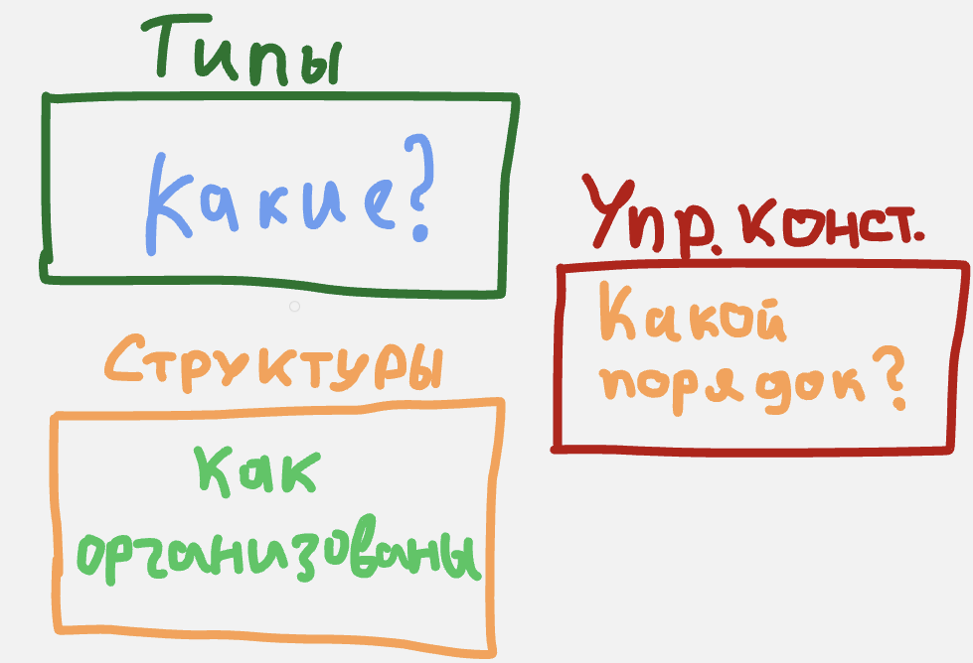
Типы и структуры данных, управляющие конструкции. Различия

Slide 4
1. Для каждого значения укажите подходящий тип в Java:
Значение | Тип в Java
42
3.14
true
"Привет"
'A'

Slide 5
1. Для каждого значения укажите подходящий тип в Java (ответ):
Значение | Тип в Java
42 | int
3.14 | double
true | boolean
"Привет" | String
'A' | char

Slide 6
2. Перевод с Python на Java
Python:
a = 10
b = 3.14
c = True
print(a + b)

Slide 7
2. Перевод с Python на Java (ответ)
Python:
Java:
a = 10
b = 3.14
c = True
print(a + b)
int a = 10;
double b = 3.14;
boolean c = true;
System.out.println(a + b);

Slide 8
3. Перевод с Pascal на Python
pascal
var x: integer;
begin
x := 5;
writeln(x * 2);
end.

Slide 9
3. Перевод с Pascal на Python (ответ)
pascal
var x: integer;
begin
x := 5;
writeln(x * 2);
end.
python
x = 5
print(x * 2)

Slide 10
4. Какой тип в Java подходит для дробного числа?
a) int
b) double
c) boolean
d) String

Slide 11
5. В Python тип для True/False — это:
a) int
b) bool
c) boolean
d) logical

Slide 12
6. В 1С нет разделения на целые и дробные. Как называется общий тип?
a) Число
b) int
c) float
d) double

Slide 13
7. Какой тип в Java используется для строки?
a) string
b) String
c) str
d) char[]

Slide 14
8. Что означает статическая типизация?
a) тип определяется при запуске
b) тип известен при объявлении
c) тип не важен
d) тип меняется автоматически

Slide 15
9. Сопоставьте
Структура | Принцип
Стек | 1. Ключ → значение
Очередь | 2. LIFO
Дек | 3. FIFO
Словарь | 4. Два конца

Slide 16
9. Сопоставьте (ответ)
Структура | Принцип
Стек | 2. LIFO
Очередь | 3. FIFO
Дек | 4. Два конца
Словарь | 1. Ключ → значение

Slide 17
10. Перевод с Pascal на Java
pascal
var
arr: array[1..3] of integer;
begin
arr[1] := 10;
arr[2] := 20;
arr[3] := 30;
writeln(arr[1] + arr[2]);
end.

Slide 18
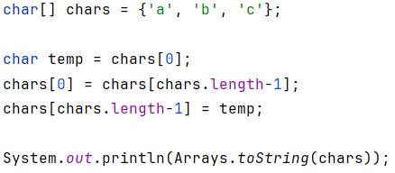

Обновление массива на месте
Вывод:

Slide 19
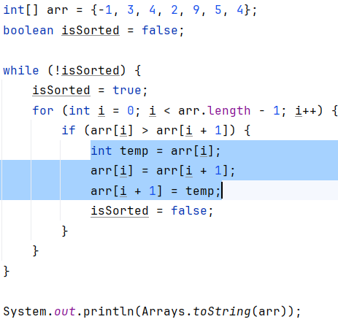

Пример. Сортировка
Вывод:

Slide 20
Пример. Задача 5: Переместить нули в конец
Держим указатель insertPos — позицию, куда должен встать следующий ненулевой элемент. В цикле идём по массиву указателем i. Как только видим ненулевой элемент — меняем его местами с nums[insertPos] и сдвигаем insertPos вправо.
Всё, что оказалось слева от insertPos, — уже ненулевые в правильном порядке. Всё, что справа, постепенно заполняется нулями.

Slide 21
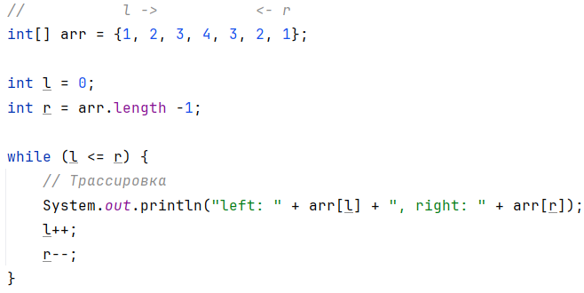
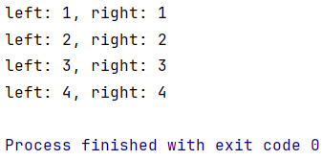
Два указателя – левый и правый
Удобно использовать в задаче на проверку палиндрома
Вывод:

Slide 22
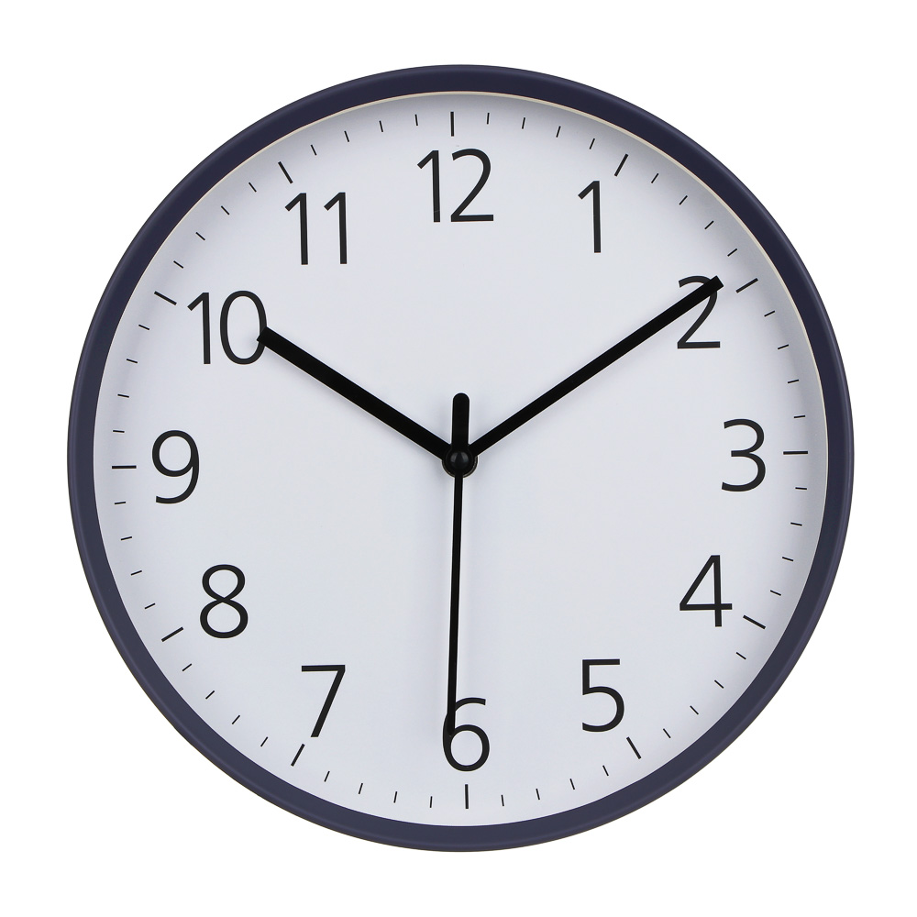
Циклический сдвиг
61 минут % 60 минут в часх = 1 час 1 минута

Slide 23
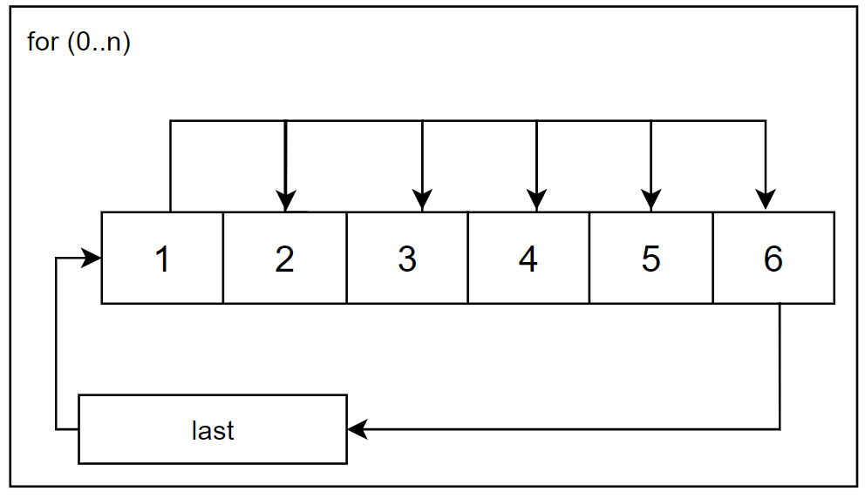
Циклический сдвиг
n – сдвиг
last – взять
последный
элемент
Нужно идти
с конца

Slide 24
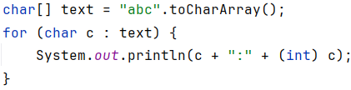

Шифр Цезаря и таблица ASCII
Можно использовать факт того, что буквы закодированы в таблице ASCII (Unicode) и имеют свой код, причем буквы идут в алфавитном порядке.
Вывод:

Slide 25
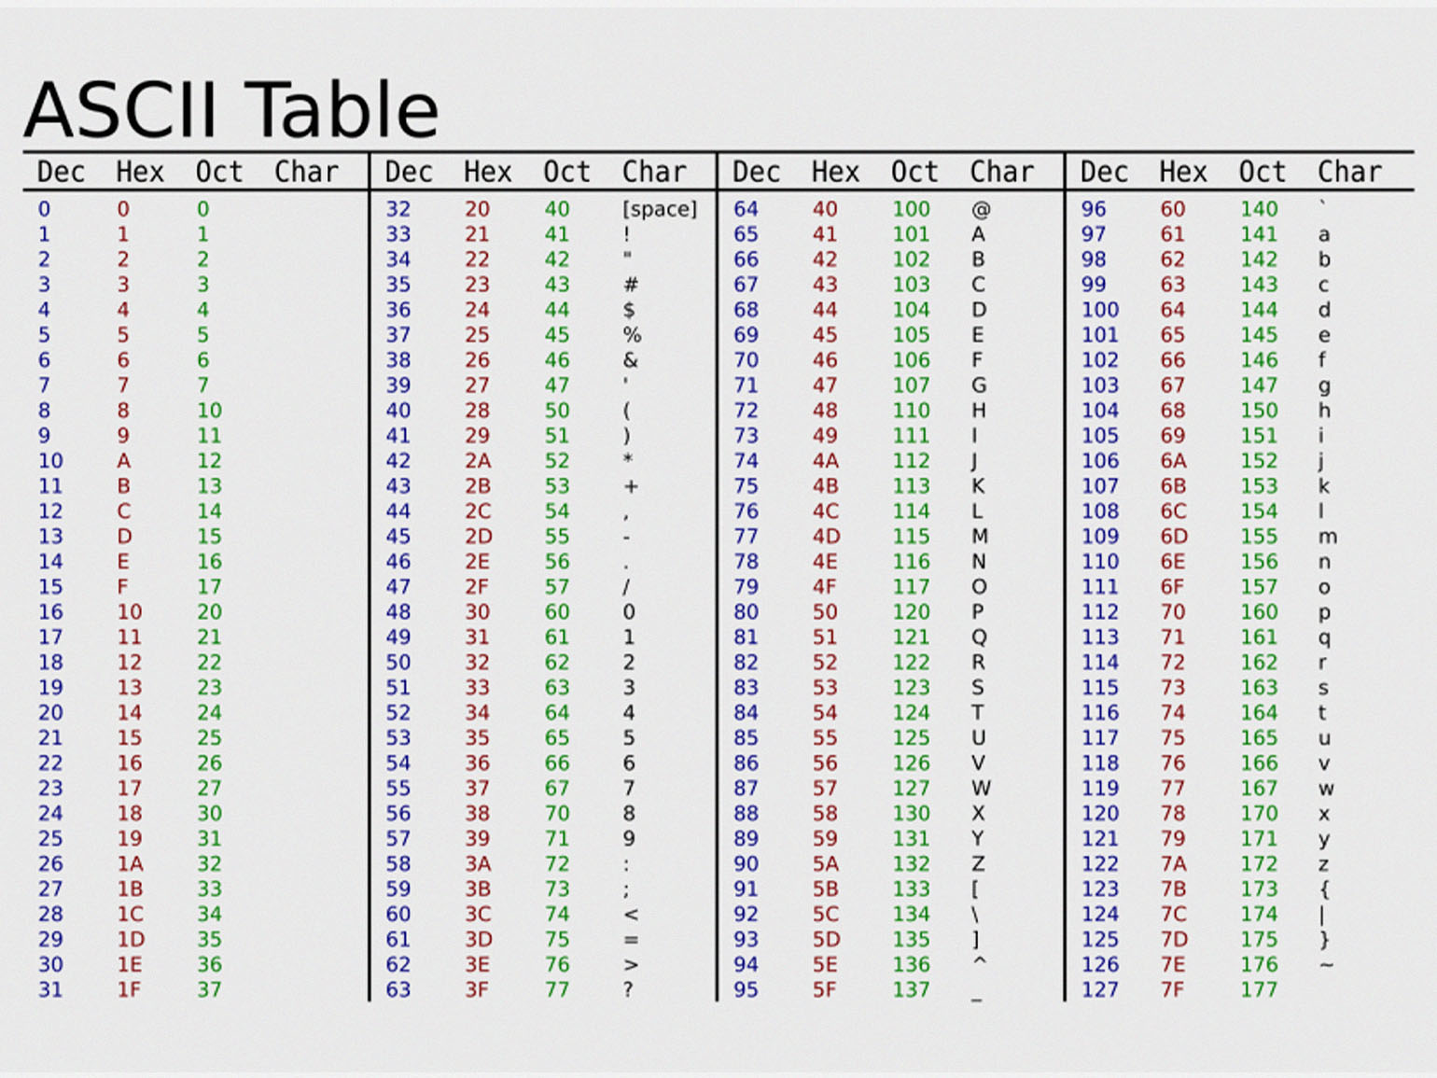
Шифр Цезаря и таблица ASCII

Slide 26


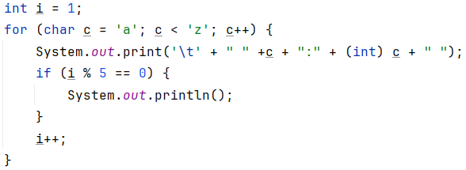
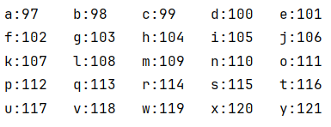
Шифр Цезаря и таблица ASCII
Чтобы вывести весь алфавит
Вывод в 5 столбцов

Slide 27
Алгоритм Шифр Цезаря. Вариант 1
Нормализовать сдвиг (т.к. он может быть отрицательным)
В цикле взять текущий индекс элемента из таблицы (text[i] – ‘a’)
В цикле прибавить к текущему индексу норм. сдвиг
Взять остаток на длину алфавита и прибавить ‘a’ – преобразуем в код из таблицы

Slide 28
Алгоритм Шифр Цезаря. Вариант 2
Создать массив с алфавитом
Нормализовать сдвиг (т.к. он может быть отрицательным)
Создать внешний цикл на количество сдвигов
В внутреннем цикле: если встретилась буква алфавита - прибавить к текущему индексу норм. сдвиг и взять остаток на длину алфавита
Выйти из внутреннего цикла

Slide 29
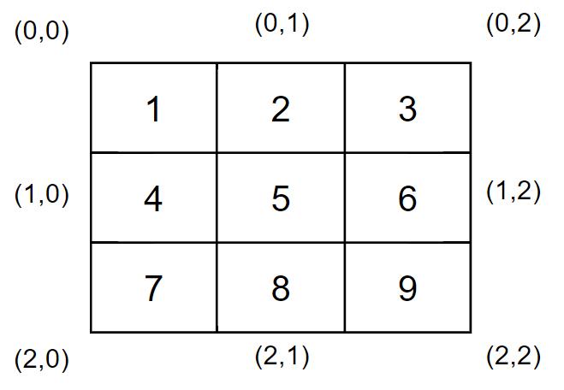
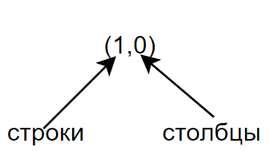
Матрицы
(0,1) – индексы

Slide 30
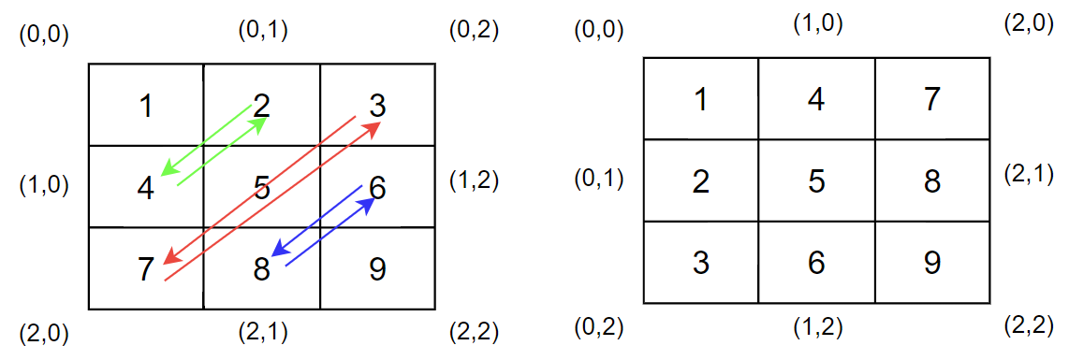
Транспонирование
Столбцы становятся строками, строки столбцами

Slide 31
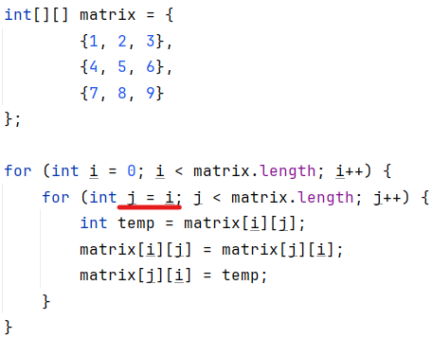
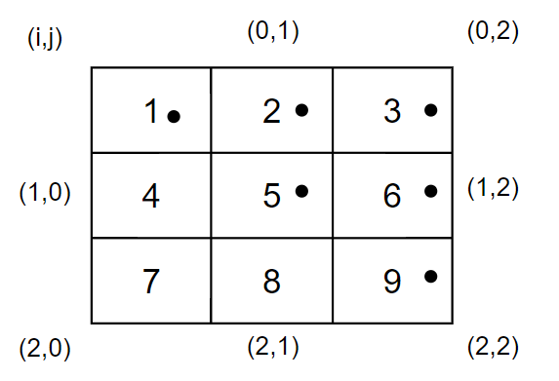
Транспонирование

Slide 32
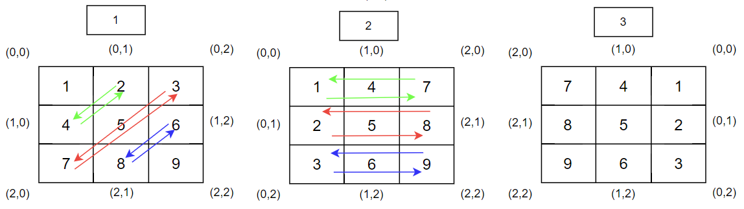
Поворот матрицы 90° по часовой
Транспонирование
Разворот каждой строки (2 указателя)

Slide 33
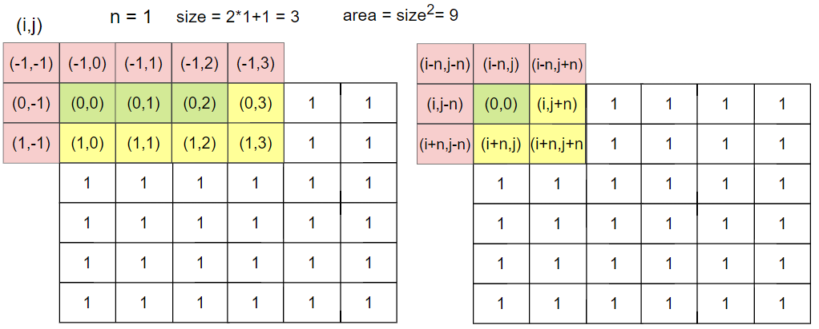
Avg Pooling

Slide 34
Avg Pooling
2 внешних цикла по матрице
2 внутренних по площади (от i(j) - n до i(j) + n) окна с ограничением по высоте и ширине, чтобы не получить выход за границы

Slide 35
RLE (Run-Length Encoding)
Два указателя: read, write и один счетчик - count
read — это индекс текущего непрочитанного символа (идёт слева направо)
write — это индекс следующей свободной позиции в результирующей части массива
count – считает повторы

Slide 36
Домашнее задание
Повторить пройденное
Реализовать утилиту: Блочный шифр

